Slide 1
SHA3 양자회로 구현 https://youtu.be/6VgPPAVsxBg
IT융합공학부 송경주

Slide 2
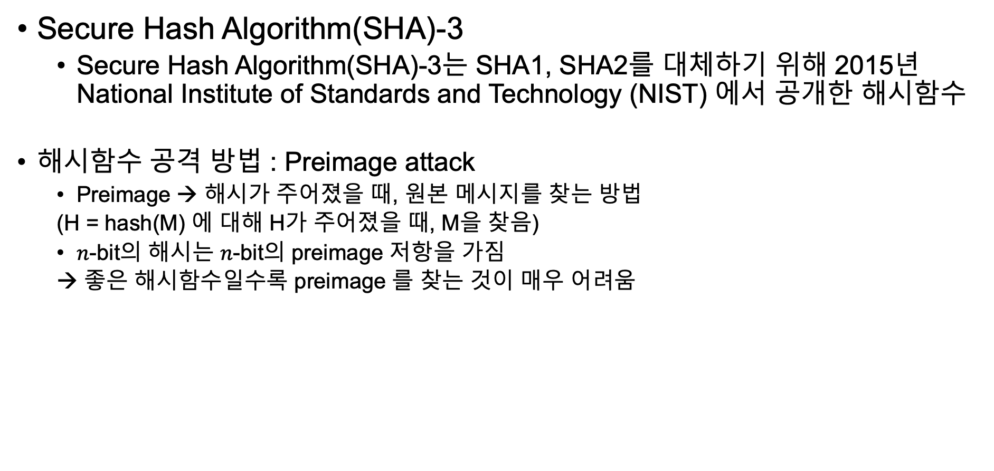
Secure Hash Algorithm(SHA)-3
Secure Hash Algorithm(SHA)-3
Secure Hash Algorithm(SHA)-3는 SHA1, SHA2를 대체하기 위해 2015년 National Institute of Standards and Technology (NIST) 에서 공개한 해시함수
해시함수 공격 방법 : Preimage attack
Preimage → 해시가 주어졌을 때, 원본 메시지를 찾는 방법
(H = hash(M) 에 대해 H가 주어졌을 때, M을 찾음)
$n$-bit의 해시는 $n$-bit의 preimage 저항을 가짐
→ 좋은 해시함수일수록 preimage 를 찾는 것이 매우 어려움

Slide 3

Secure Hash Algorithm(SHA)-3
SHA3 출력 길이 n : 224, 256, 384, 512 bit
충돌 저항성 : $2^{n/2}$
Pre-image 저항성 : $2^{n}$
구분 | 출력 크기 | 메시지 크기 | b | r | c | 워드 | 라운드 수
SHA3 -224 | 224 -bit | 무제한 | 1600 -bit | 1152 -bit | 448 -bit | 64 -bit | 64
SHA3 -256 | 256 -bit | 무제한 | 1600 -bit | 1088-bit | 512 -bit | 64 -bit | 64
SHA3 -384 | 384 -bit | 무제한 | 1600 -bit | 832 -bit | 768 -bit | 64 -bit | 80
SHA3 -512 | 512 -bit | 무제한 | 1600 -bit | 576 -bit | 1024 -bit | 64 -bit | 80

Slide 4
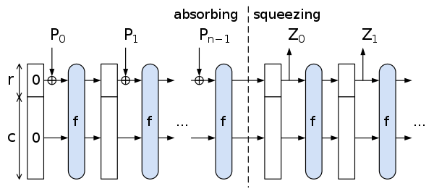
Secure Hash Algorithm(SHA)-3
[SHA3 구조]
Sponge 구조를 사용하여 동작
: 입력된 데이터가 스펀지 구조에 의해 ‘absorbed’ 및 ‘squeezed’ 단계를 통해 결과를 출력함
Absorbing : 메시지 블록이 XOR되어 permutation 함수를 통해 변환됨
Squeezing : output 블록을 함수 f의 반복으로 업데이트함

Slide 5
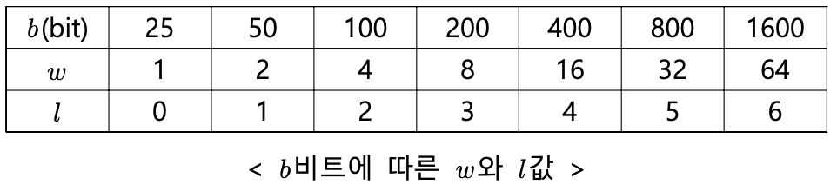

Secure Hash Algorithm(SHA)-3
SHA3 $f$function : 5개의 단계로 동작
$θ\left(theta\right), ρ\left(rho\right), π\left(pi\right), χ\left(chi\right), ι(iota)$
입력 $b$비트에 따라 $12+2l$만큼의 라운드로 $f$함수가 진행됨
SHA3 State = $5×5×ω$ 의 3차원 행렬

Slide 6
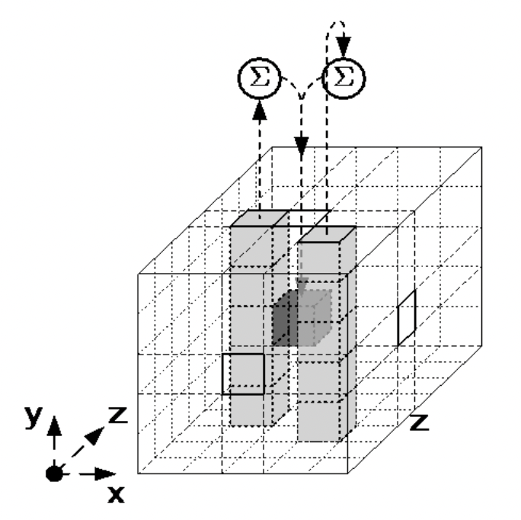

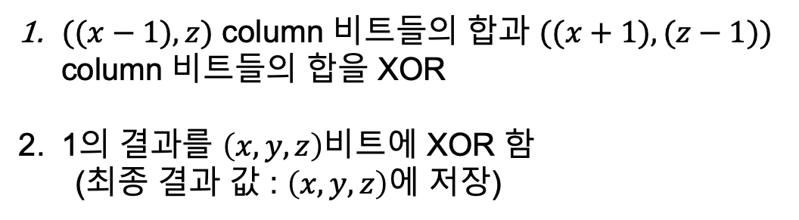
Secure Hash Algorithm(SHA)-3
$θ\left(theta\right)$
$((x−1), z)$ column 비트들의 합과 $((x+1), (z−1))$ column 비트들의 합을 XOR
1의 결과를 $\left(x, y, z\right)$비트에 XOR 함
(최종 결과 값 : $\left(x, y, z\right)$에 저장)

Slide 7
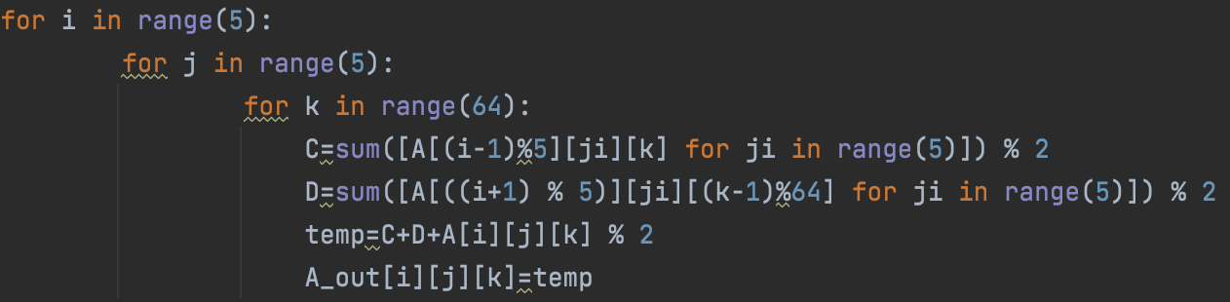

Secure Hash Algorithm(SHA)-3 Quantum circuit
$θ\left(theta\right)$ Quantum circuit
Classic : C, D, temp, A_out (state(1600) 크기의 temp 4개 사용)
Quantum : anc (state(1600) 크기의 anc 1개 사용) → 4800 큐비트 절약
But 매 라운드마다 1600 큐비트 사용
1. CNOT 게이트를 사용하여 input[x-1][-][z] 에 있는 column들의 합을 모두 anc에 저장
2. CNOT 게이트를 사용하여 input[x+1][-][z+1] 에 있는 column들의 합을 모두 anc에 저장 (1과 2 중첩)
3. CNOT 게이트를 사용하여 anc와 기존 input[x][y][z] 에 대한 mod 2 덧셈 진행 → 저장은 anc
1-2-3 반복에서 input[x][y][z]는 이후 1,2 에서 사용되므로 값이 유지되어야 함

Slide 8
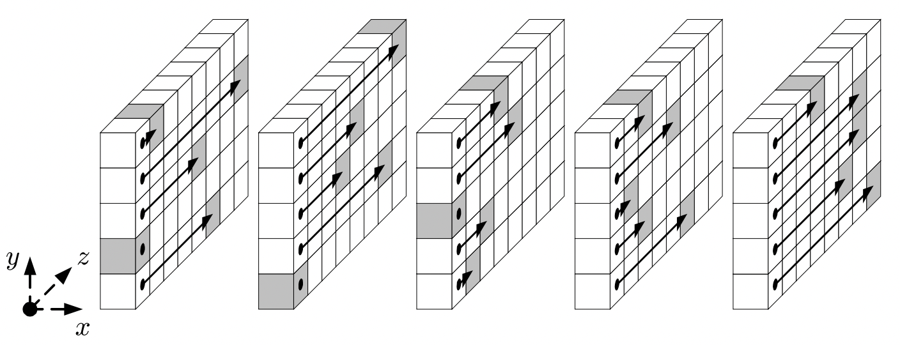
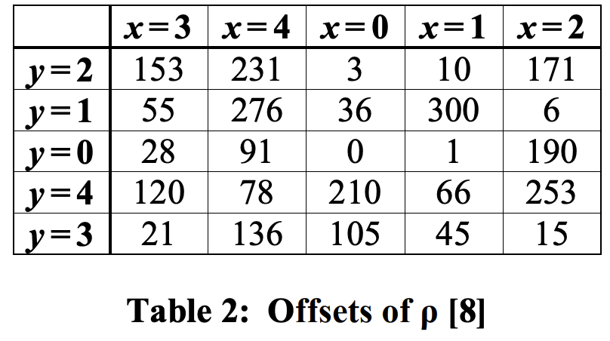

Secure Hash Algorithm(SHA)-3
$ρ\left(rho\right)$
각 lane에서 정해진 offset 만큼 Rotate하는 과정

Slide 9
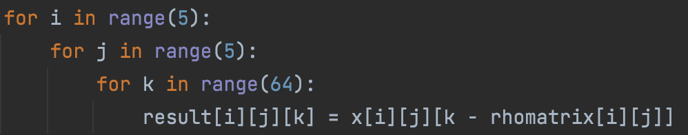


Secure Hash Algorithm(SHA)-3 Quantum circuit
$ρ\left(rho\right)$ Quantum circuit
 | $$x=3$$ | $$x=4$$ | $$x=0$$ | $$x=1$$ | $$x=2$$
$$y=2$$ | 25 | 39 | 3 | 10 | 43
$$y=1$$ | 55 | 20 | 36 | 44 | 6
$$y=0$$ | 28 | 27 | 0 | 1 | 62
$$y=4$$ | 56 | 14 | 18 | 2 | 61
$$y=3$$ | 21 | 8 | 41 | 45 | 15

Slide 10
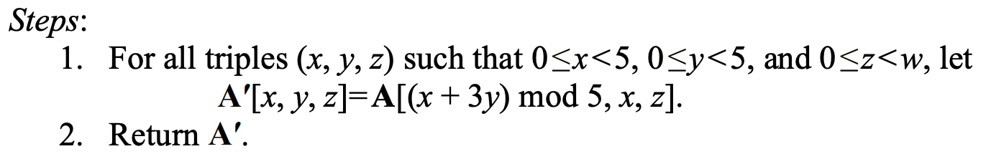
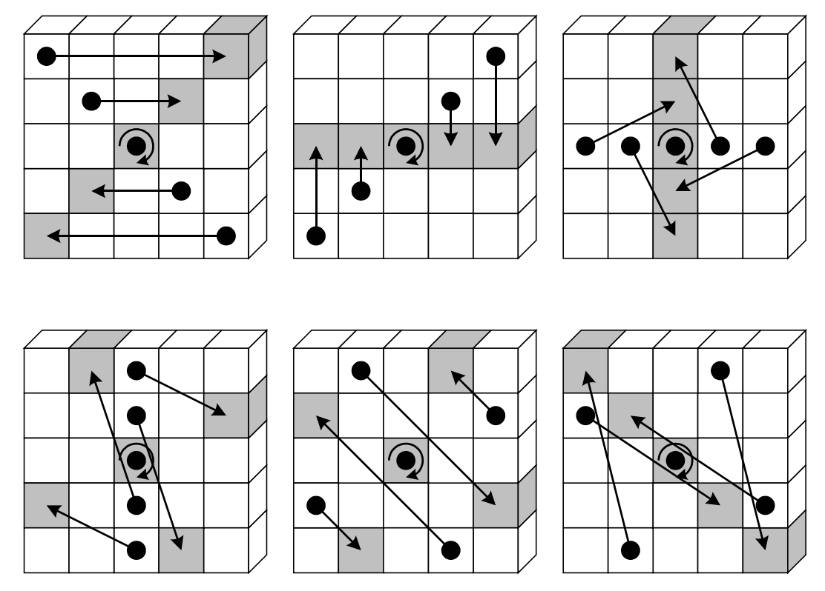
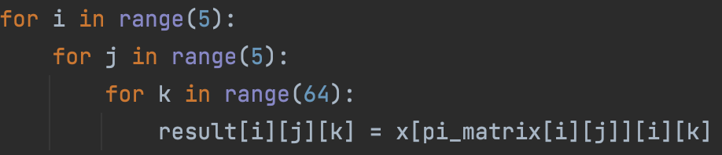

Secure Hash Algorithm(SHA)-3
$π\left(pi\right)$ Quantum circuit
State 내에서 lane의 자리를 재배치하는 과정
SWAP 게이트로 단순 Bit Rotation 수행

Slide 11
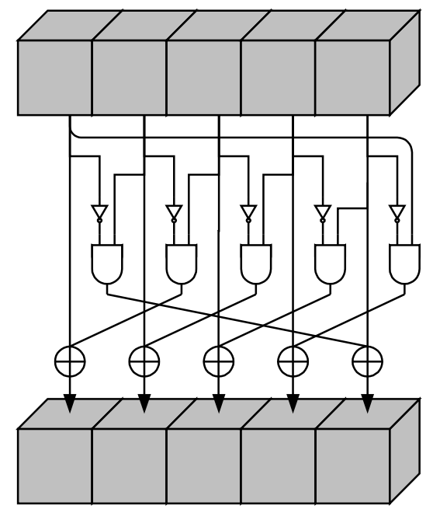
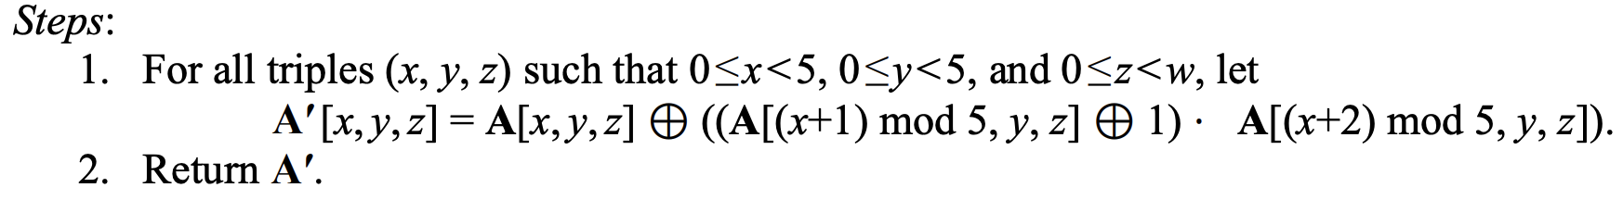

Secure Hash Algorithm(SHA)-3
$χ\left(chi\right)$ Quantum circuit
오른쪽 2개 비트를 곱셈 연산한 결과와 XOR 연산하는 과정
중간 Temp 결과를 저장하지 않고 input에 바로 저장되도록 함
반복 x=0 : input[1][y][z]와 input[2][y][z] 을 사용하여 input[0][y][z] Update
반복 x=1 : input[2][y][z]와 input[3][y][z] 을 사용하여 input[1][y][z] Update
반복 x=2 : input[3][y][z]와 input[4][y][z] 을 사용하여 input[2][y][z] Update
반복 x=3 : input[4][y][z]와 input[0][y][z] 을 사용하여 input[3][y][z] Update
반복 x=4 : input[0][y][z]와 input[1][y][z] 을 사용하여 input[4][y][z] Update
Input[0][y][z], input[1][y][z]를 각각 저장하기 위한 320+320 = 640 큐비트만 사용

Slide 12
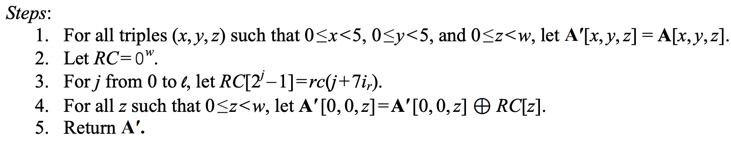
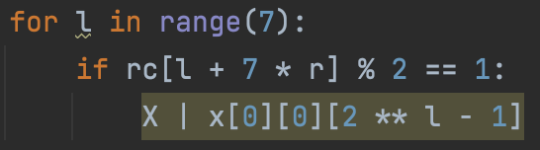
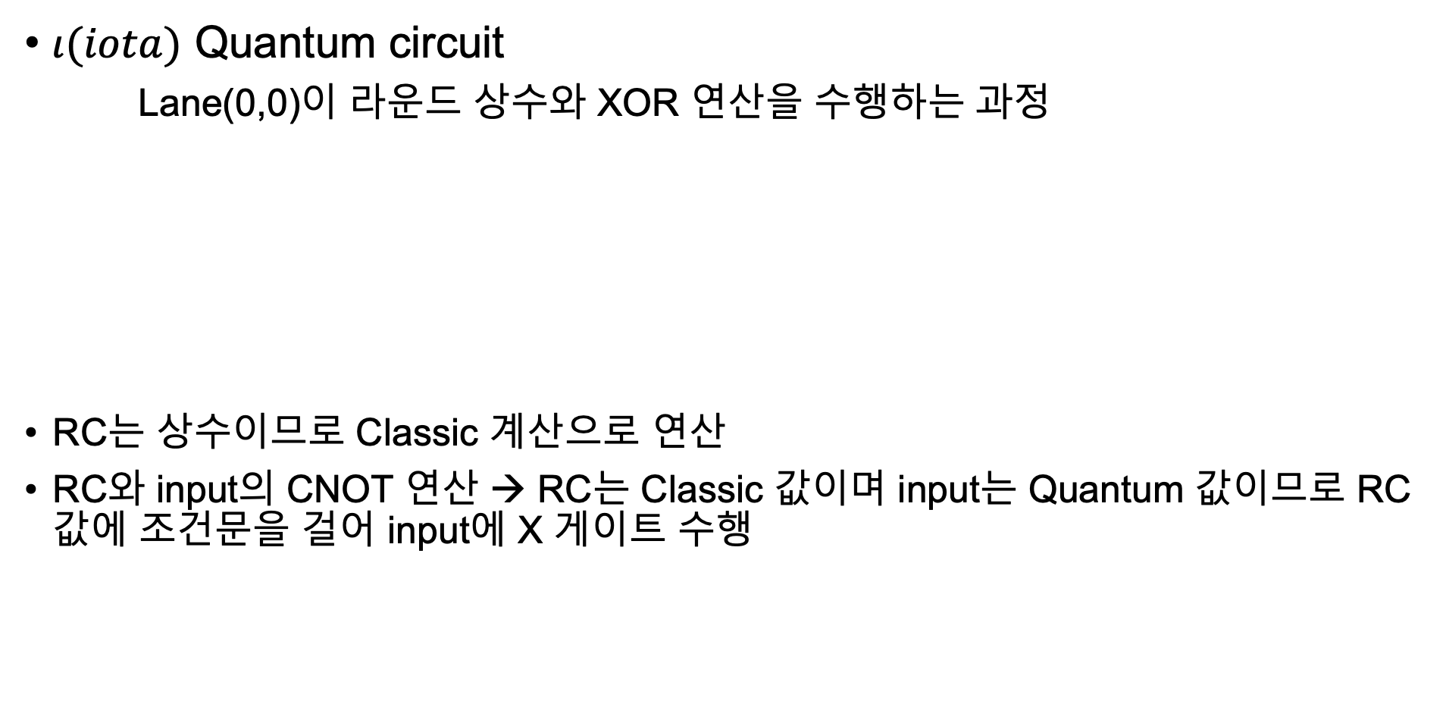
Secure Hash Algorithm(SHA)-3
$ι(iota)$ Quantum circuit
Lane(0,0)이 라운드 상수와 XOR 연산을 수행하는 과정
RC는 상수이므로 Classic 계산으로 연산
RC와 input의 CNOT 연산 → RC는 Classic 값이며 input는 Quantum 값이므로 RC 값에 조건문을 걸어 input에 X 게이트 수행

Slide 13
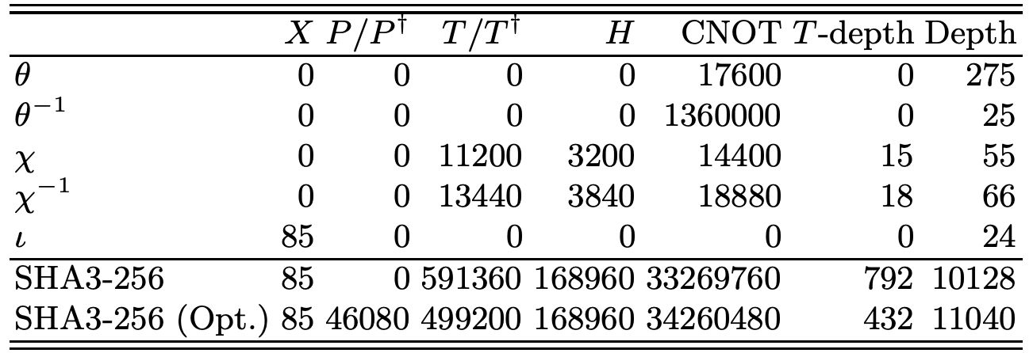
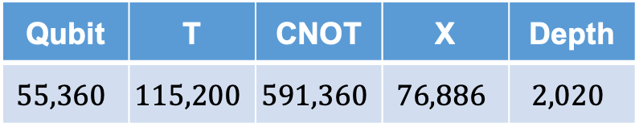
Secure Hash Algorithm(SHA)-3
양자자원 추정 결과
이전 논문 연구 결과
제안 양자회로 결과
Qubit | T | CNOT | X | Depth
$$55,360$$ | $$115,200$$ | $$591,360$$ | $$76,886$$ | $$2,020$$
Qubit : 3,200

